Slide 1
Wikiwijs Maken materiaal in ELO’s
Pieter Bruring

Slide 2



Wikiwijs Maken
Tool voor het maken van online open & gratis lesmateriaal
Arrangementen zijn ‘remixbaar’: /
In Schooljaar 2013/2014:
  5000+ verschillende arrangementen gepubliceerd en bezocht (totaal heeft VO-Content 140 stuks)
  samen 1,1 miljoen bezoeken waard

Slide 3
Maken & remixen
(van leermateriaal in kleine eenheden)

Slide 4





Exporteren
Wikiwijs export
QTI
Arrangement
IMS Content Package
Hoofdstuk 1
Metadata
Hoofdstuk 1.1
Metadata
Hoofdstuk 2
Metadata
Toets
Metadata

Slide 5

Importeren in ELO
ELO
Export Les A
Persoonlijke les X
Export Les B

Slide 6




Wat hebben we bereikt?
Open uitgever A
Kennisnet
ELO X
Wikiwijs Maken
Open uitgever B
ELO Y
Wikiwijs Delen
Open uitgever C
Edurep
ELO Z

Slide 7
Open Infrastructuur

Slide 8



Route 1: via Wikiwijs Maken
Content
+
fijnmazige metadata
IMS CP Export met
fijnmazige metadata
ELO
Wikiwijs Maken

Slide 9



Route 2: de route via Edurep
Content
+
fijnmazige metadata
IMS CP Export met
fijnmazige metadata
ELO
Wikiwijs Maken
Zoekresultaat:
LOM records
(die IMSCP URL’s bevatten)
URL van arrangement
Metadata
(van heel het arrangement)
Zoekopdracht:
Filter op IMSCP &
Overige metadata
Edurep
Wikiwijs Delen
Metadata

Slide 10
Afgelopen zomer

Slide 11

Bulk import VO-Content materiaal
  VO-Content leverde bron bestanden van open lessen: NE, EN, DU, AK (onderbouw VO)
  Wikiwijs Maken importeerde deze naar 300 arrangementen

Slide 12



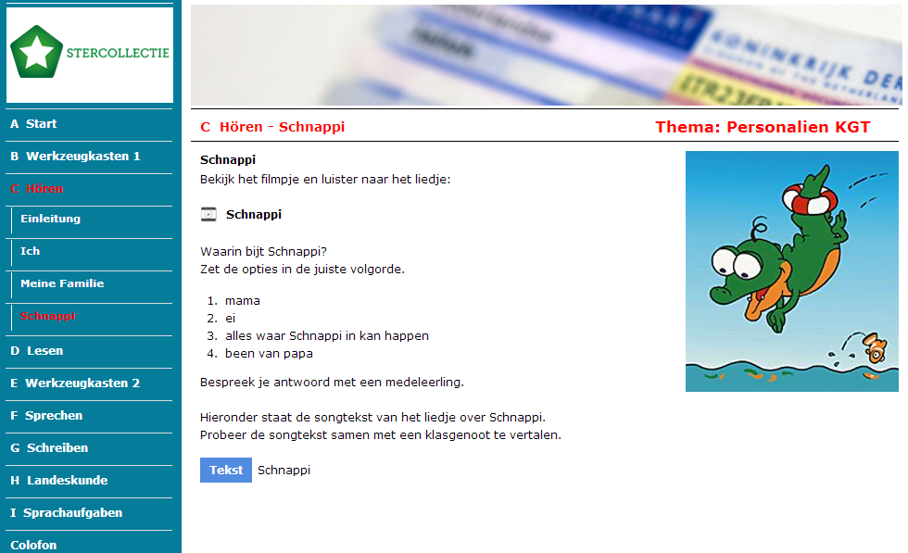
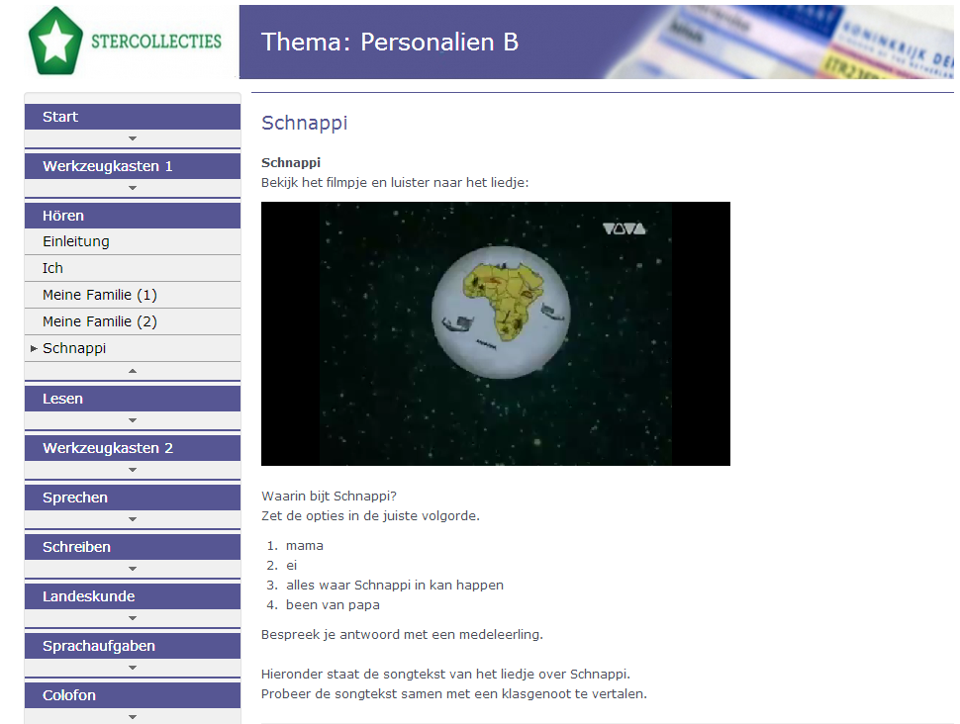
VO-Content materiaal

Slide 13


Ontwikkelingen ELO’s
  ELO’s hebben behoefte aan lesmateriaal met:
    Interactiviteit: toetsen en oefeningen
    Adaptiviteit: op basis van metadata
  ELO’s ontwikkelenden importers:
    ItsLearning
    PulseOn
    Learnbeat (Dedact)
    Meerdere volgen

Slide 14
Nieuwe ontwikkeling: E-Klassen

Slide 15
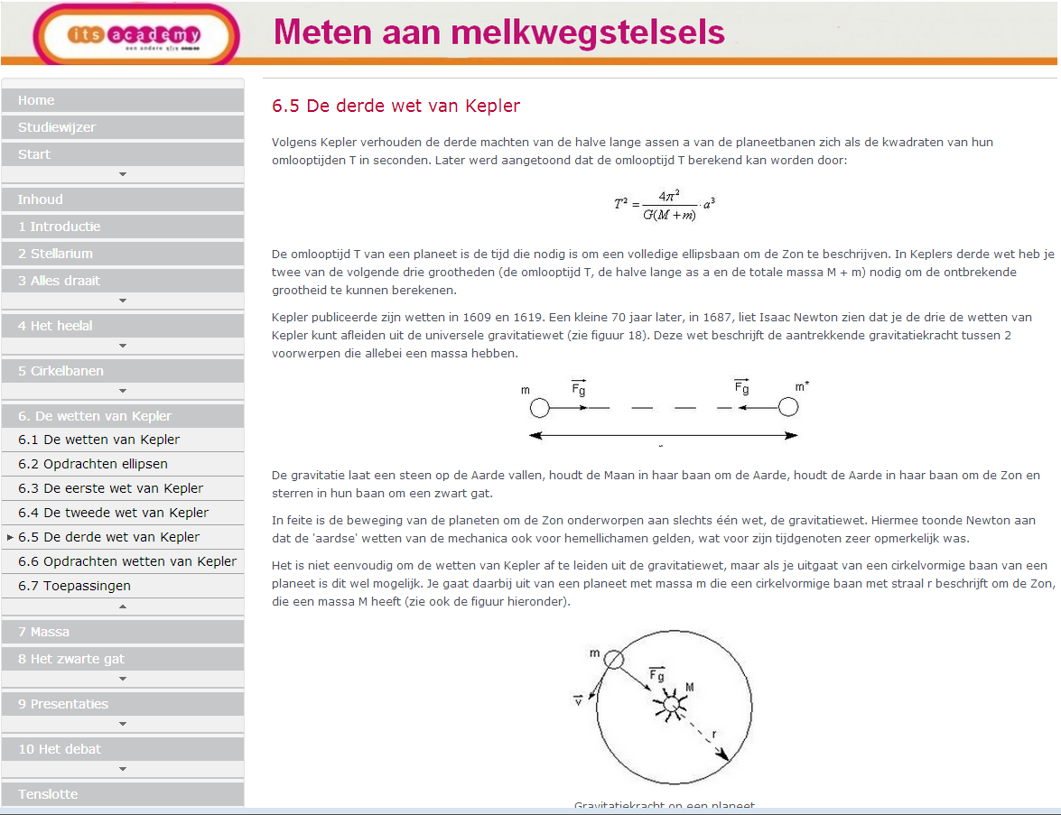
E-Klassen (ItsAcademy)

Slide 16
Resultaat in ItsLearning

Slide 17
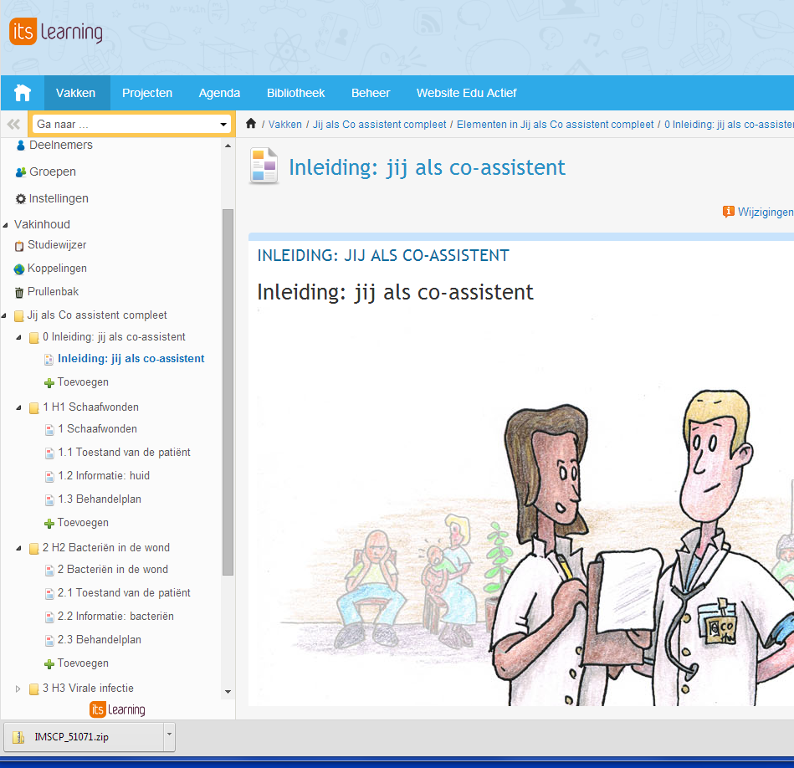
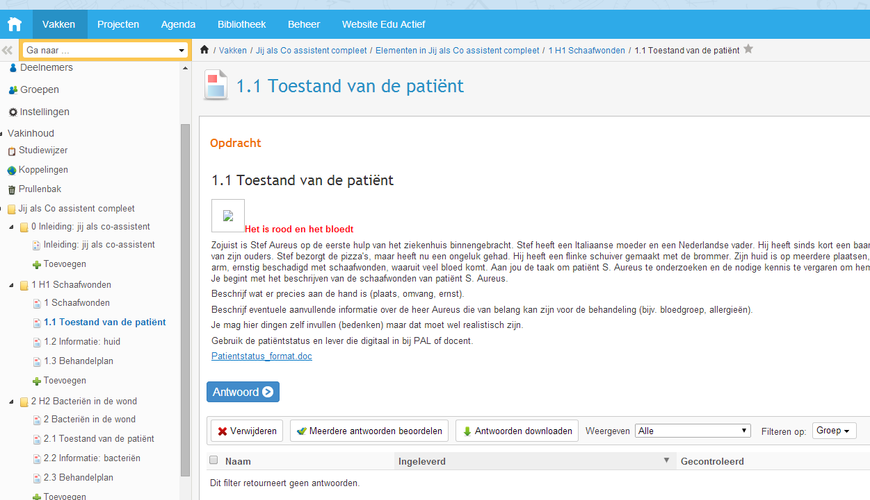
ItsLearning

Slide 18
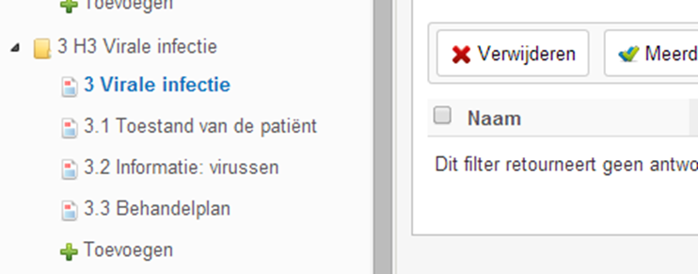
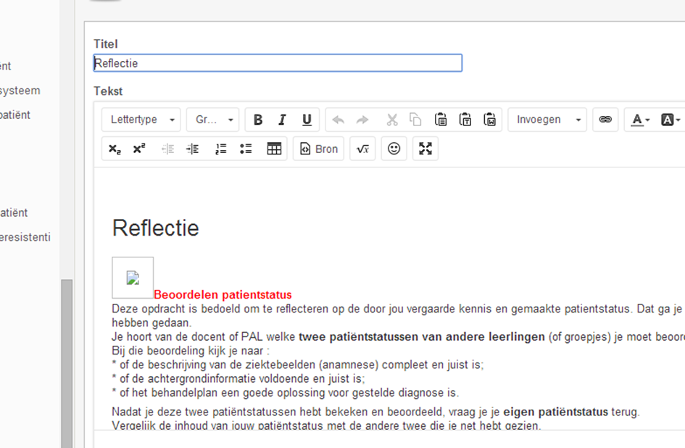
ItsLearning
Docent kan content arrangeren naar wens

Slide 19
Resultaat in PulseOn

Slide 20
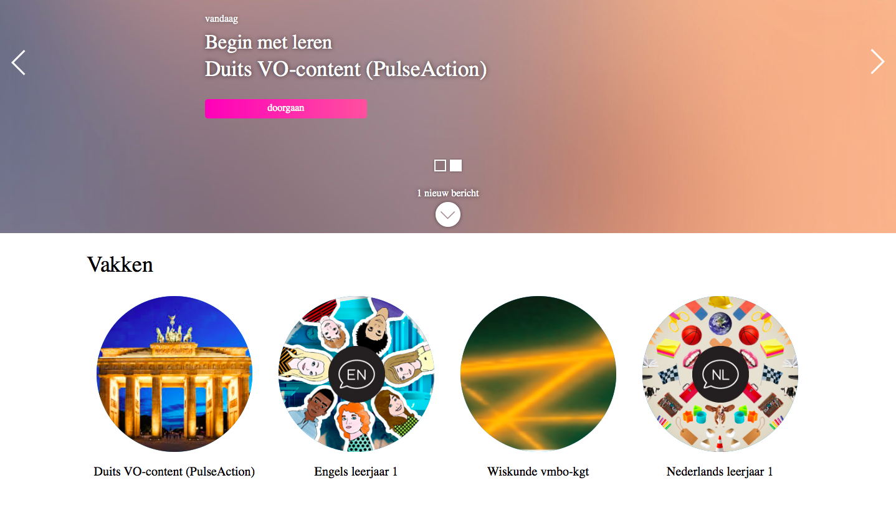
PulseOn

Slide 21
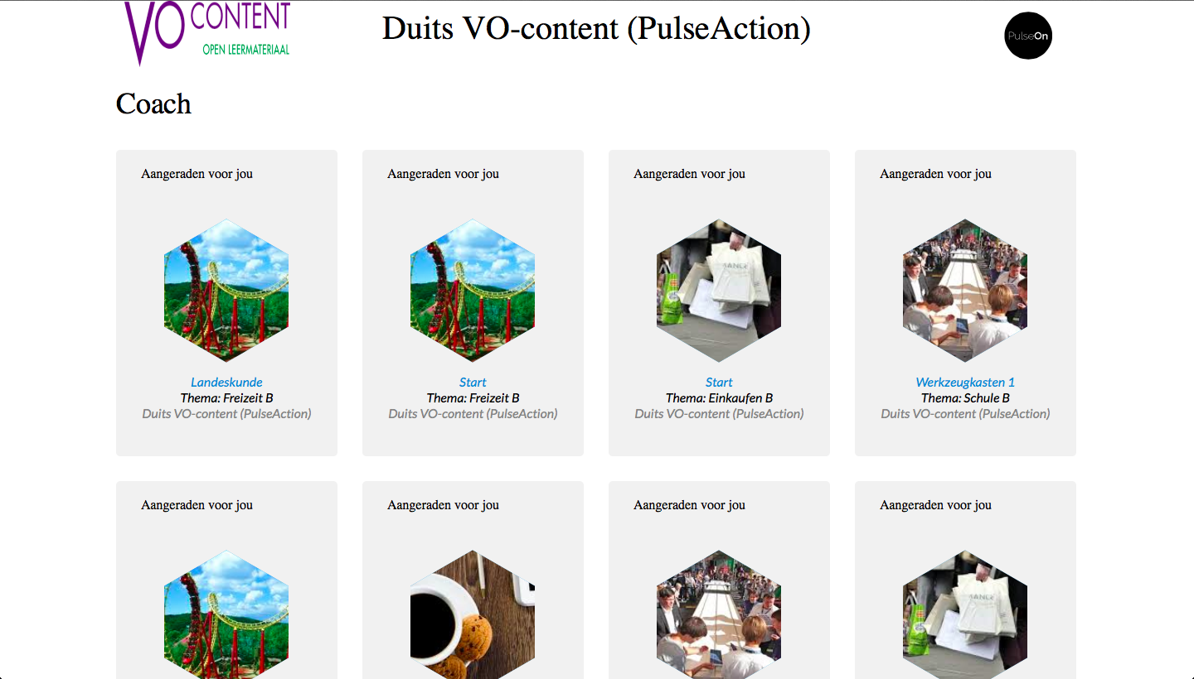
PulseOn

Slide 22
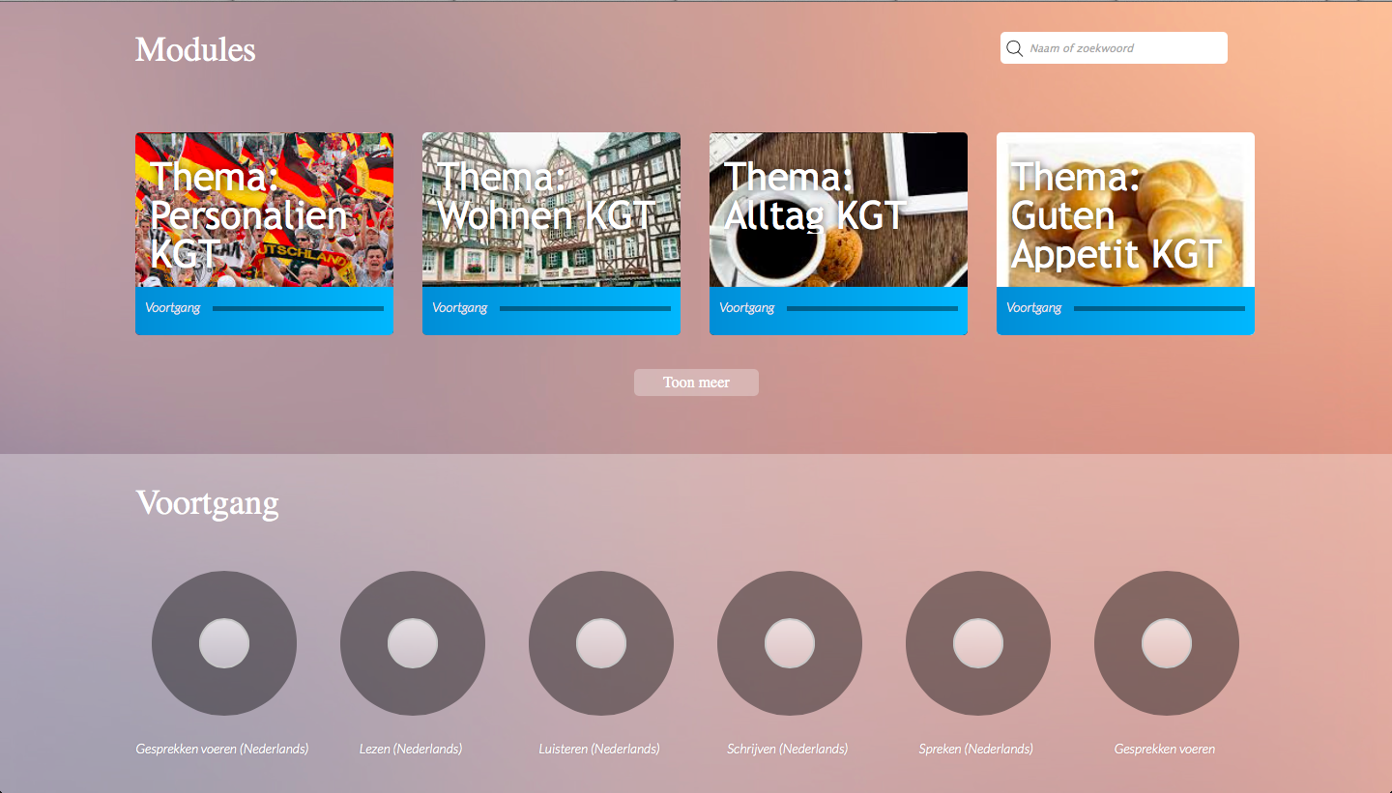
PulseOn

Slide 23

PulseOn

Slide 24
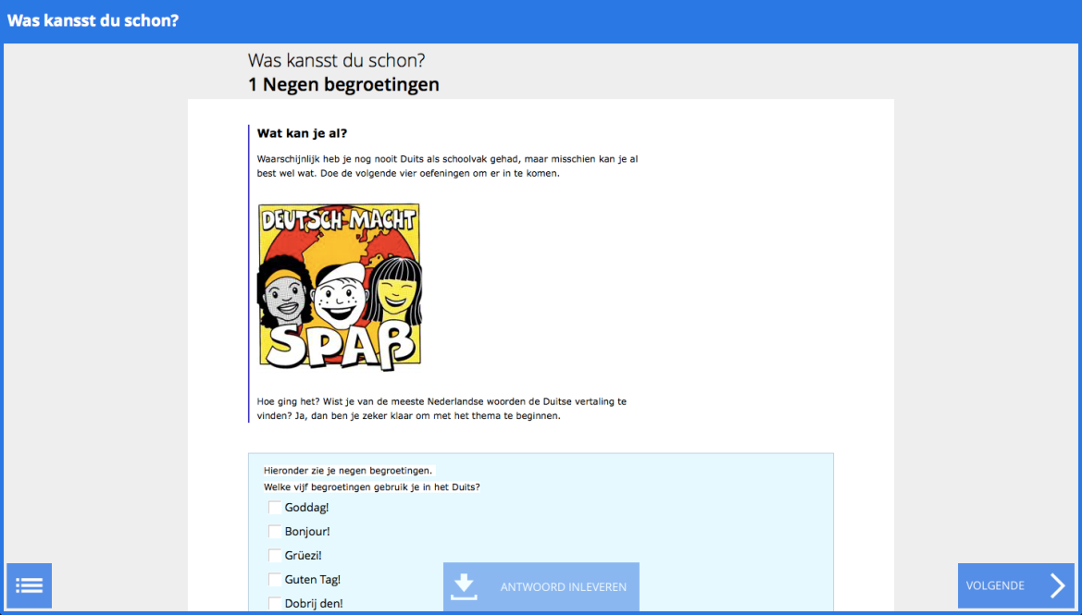
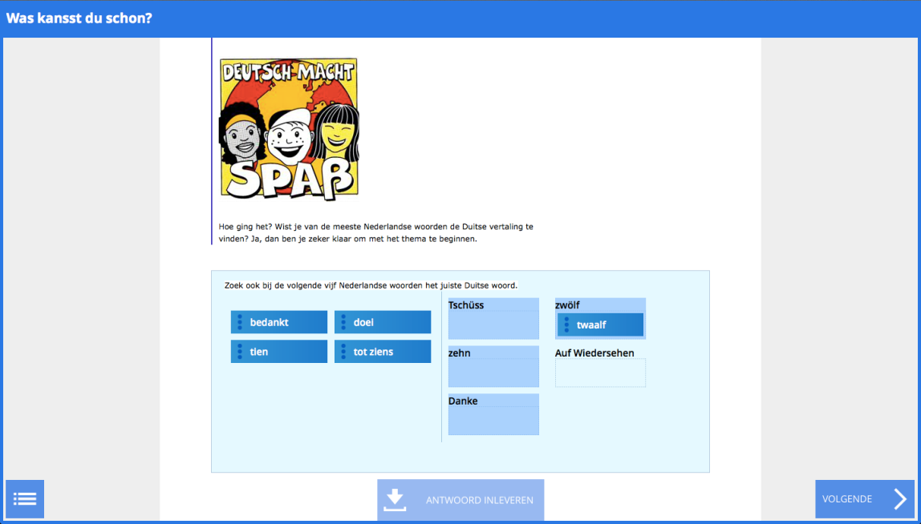
PulseOn

Slide 25
Vragen?
  Aansluit informatie pakket: kn.nu/imscp
  Developer informatie voor implementatie van:
  IMSCP
    Metadata aan de hand van Onderwijs Begrippen Kader
  QTI

